Slide 1
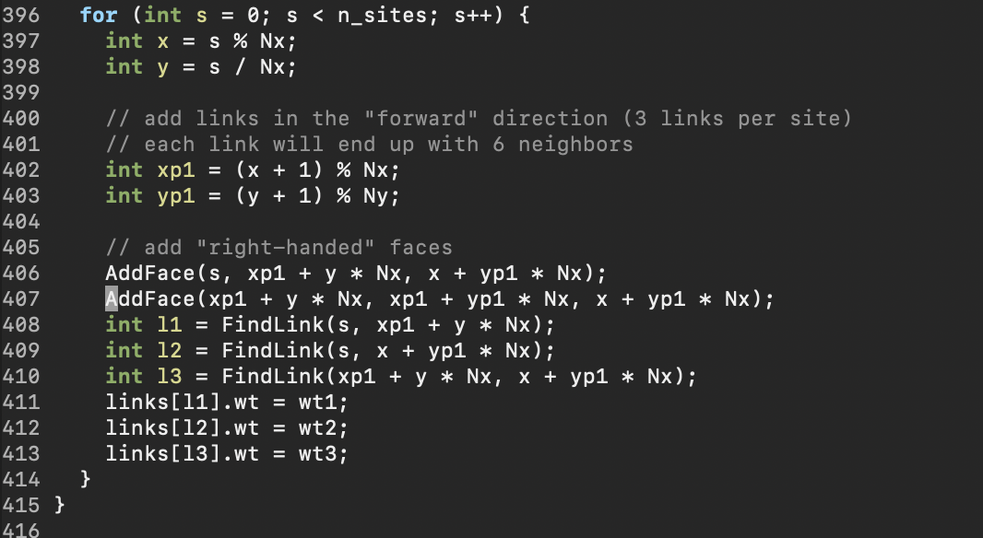
lattice.h ll.406,407
y
x

Slide 2
15
see doc/lattice_tri_3x3.txt
6
7
7
12
14
13
6
y
4
8
11
3
4
5
3
1
3
10
5
6
1
7
2
2
3
0
2
4
x
0
0
1
5
2
9
0
z

Slide 3
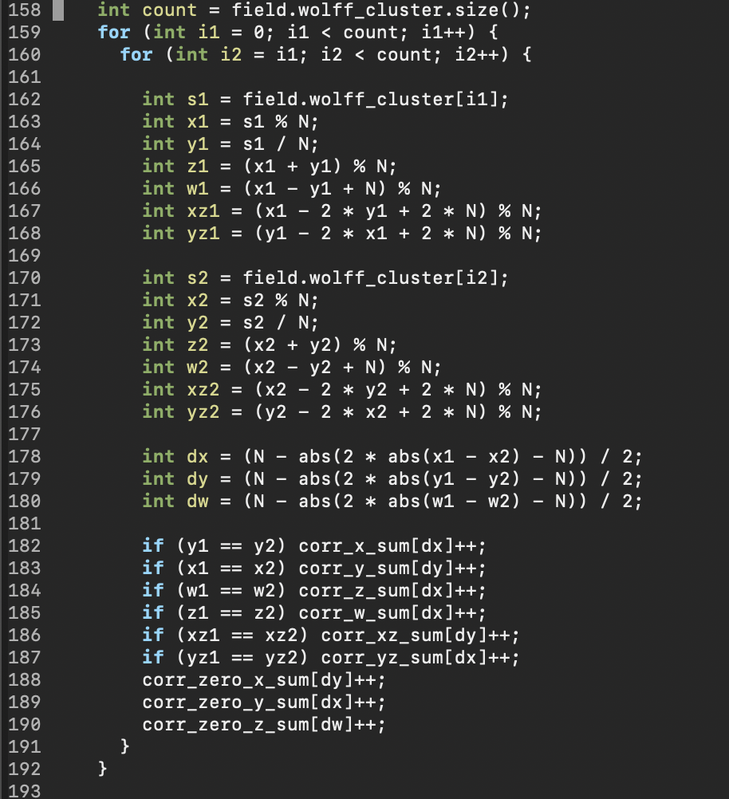
z=2
ising_flat_crit.cc ll.162--168
z=1
z
y
y=1
w=-1
z=0
O
x
y=0
w=0
x=0
x=1
w=1
w

Slide 4
ising_flat_crit.cc ll.162--168
yz
z
y
x
w
xz

